Slide 1
Современные панели оценки биовозраста на основе моделей ИИ для программ персонального здоровья
М.В. Иванченко
директор Института биологии старения
зав. лаб. Центра искусственного интеллекта
ivanchenko@unn.ru
Нижний Новгород 2025

Slide 2
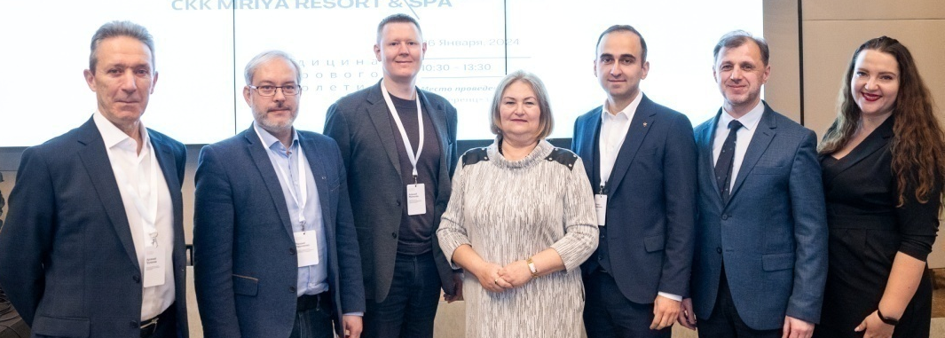
ННГУ - МРИЯ
Научное обоснование профилактической эффективности программ
cанаторно-курортного Mriya Resort&Spa 5*:
Разработка и апробация различных методик оценки биовозраста:
Иммуновоспалительные часы на основе иммуноферментного анализа
Комплексные ангио-часы (ЭКГ+СРПВ Васера+ЭХО КГ+ УЗДГ сонных артерий)
Репродуктивные часы (КФУ им. Вернадского)
Фенотипический возраст
Когнитивные часы
Объективное исследование профилактической эффективности программ санаторно-курортного комплекса Mriya Resort&Spa 5*
Клиническое исследование эффективности ряда геротерапевтических препаратов и биологически активных добавок с геропротекторным эффектом. Внедрение совместно со Сбер показавших перспективность в отечественное профилактическое здравоохранение.
Аналитическая научно-исследовательская работа по подробной расшифровке результатов обследования на биовозраст и основу для составления персонализированных рекомендаций врача для клиента.
На основе оригинальных аналитических материалов на платформе GigaChatPro разработка рекомендательной системы – персонального коуча MriyaGeroChat для управления биологическим возрастом.
26 января 2024 года Институт Активного Долголетия провел второе заседание Научного совета «Медицина здорового долголетия» на территории MRIYA Resort & SPA.
Подписано соглашение о научно-практическом сотрудничестве между Mriya Resort & SPA и ННГУ им. Н.И. Лобачевского (Нижний Новгород), предметом которого является сотрудничество сторон по организации, проведению мероприятий в сфере создания и трансфера технологий в области активного долголетия, в том числе, разработки и апробации биомаркеров старения и возраст-ассоциированных заболеваний, больших языковых моделей и экспертно-рекомендательных систем

Slide 3
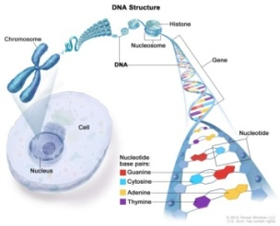
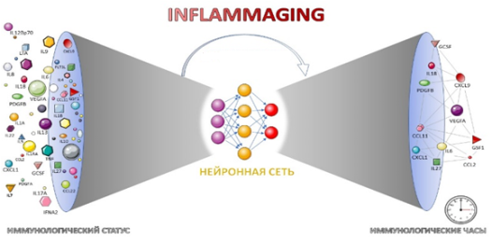
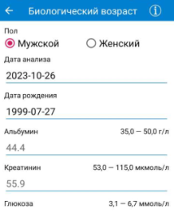
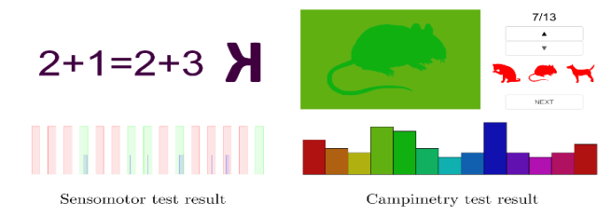
Центр ИИ ННГУ: предиктивные биомаркеры ускоренного старения
Что
Совмещаем технологии объяснимого ИИ, GPT-модели и многоуровневые информативные биомаркеры состояния
сердечно-сосудистой системы
иммунной системы
когнитивных функций
Многоуровневые биомаркеры на основе глубоких моделей ИИ
Зачем
Разработать высокотехнологичные инструменты оценки риска раннего развития возраст-зависимых заболеваний
Создать рекомендательную систему LLM и сформировать программу Управления возрастом 24/365
Ценность
Как
Скриниг-диагностика сердечно сосудистой системы
более 30% преждевременной смертности (в трудоспособном возрасте) в РФ вызвано сердечно-сосудистыми патологиями
Более 70% случаев – предотвратимо
Новые продукты для сектора человеко-центричных услуг Сбера)
клинические, гематологические иммуновоспалительные, эпигенетические и генетические данных ежегодно на базе ФМБА
Ангио-часы и когнитивные часы на базе СКК Мрия
[1] Moqri M, Biomarkers of Aging Consortium; ….. Moskalev A., …..& Gladyshev VN. (2023) Biomarkers of aging for the identification and evaluation of longevity interventions. Cell. 31;186(18):3758-3775.
[2] Kalyakulina, A., Yusipov, I., Kondakova, E., Bacalini, M.G., Franceschi, C., Vedunova, M. and Ivanchenko, M. (2023). Small immunological clocks identified by deep learning and gradient boosting. Front. Immunol. 14:1177611.
[3] Kalyakulina, A., Yusipov, I., Bacalini, M. G., Franceschi, C., Vedunova, M., Ivanchenko, M. (2022). Disease classification for whole-blood DNA methylation: Meta-analysis, missing values imputation, and XAI. GigaScience, 11, giac097.
500
Уникальная база лонгитюдных данных
До
участников
2024
2025
2026
Сбор данных, отбор перспективных биомаркеров, разработка моделей биологических часов
Доработка и валидация новых биологических часов,
диагностических тест-систем, создание
рекомендательной системы на основе ChatGPT
Доработка и внедрение технологических решений
на базе ФМБА и СКК Мрия

Slide 4
Технологии

Slide 5
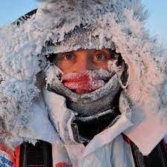
Вызовы
Человек: персональное здоровье и качество жизни
Здравоохранение: возраст-ассоциированные
заболевания и гериартрические синдромы
Экономика: продление срока активной
трудовой деятельности, работа в неблагоприятных условиях (стресс, нарушения сна, климат, экология)

Slide 6
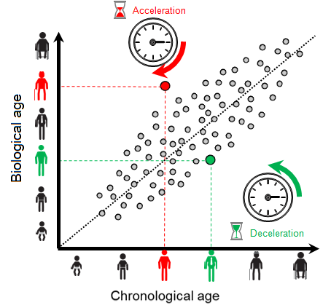
Биомаркеры возраста и биологические часы
Хронологический (календарный) возраст предполагает соответствие «часов времени» и «часов человека»
«Биологический возраст» - интегративный эффект наследственных (генетических) факторов, влияния окружающей среды, образа жизни, здоровья и возраста на процессы старения
Результат интервенции/коррекции
биологического возраста должен быть
измерим

Slide 7
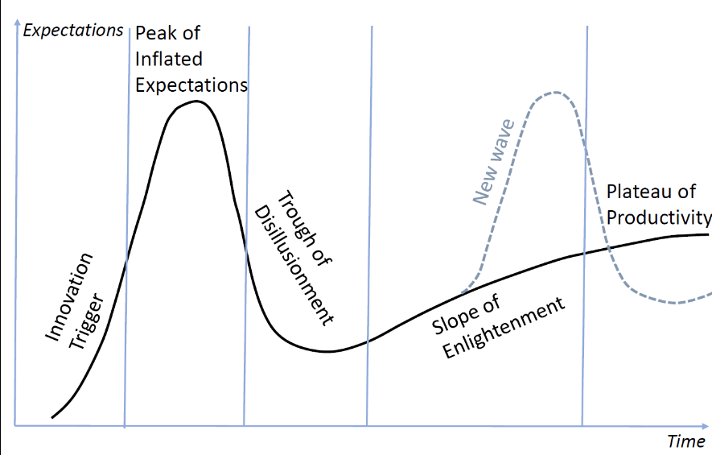
Проблемы ИИ, основанного на данных
ИИ делает непредсказуемые и неожиданные ошибки и будет делать их всегда
Решения ИИ непрозрачны и не имеют логического объяснения
Широкую известность получили доклады экспертов Еврокомиссии и ООН об опасности использования таких систем в чувствительных областях, а также открытое письмо сотен ведущих экспертов в области ИИ, призывающее приостановить разработку таких систем (март 2023 г.).

Slide 8
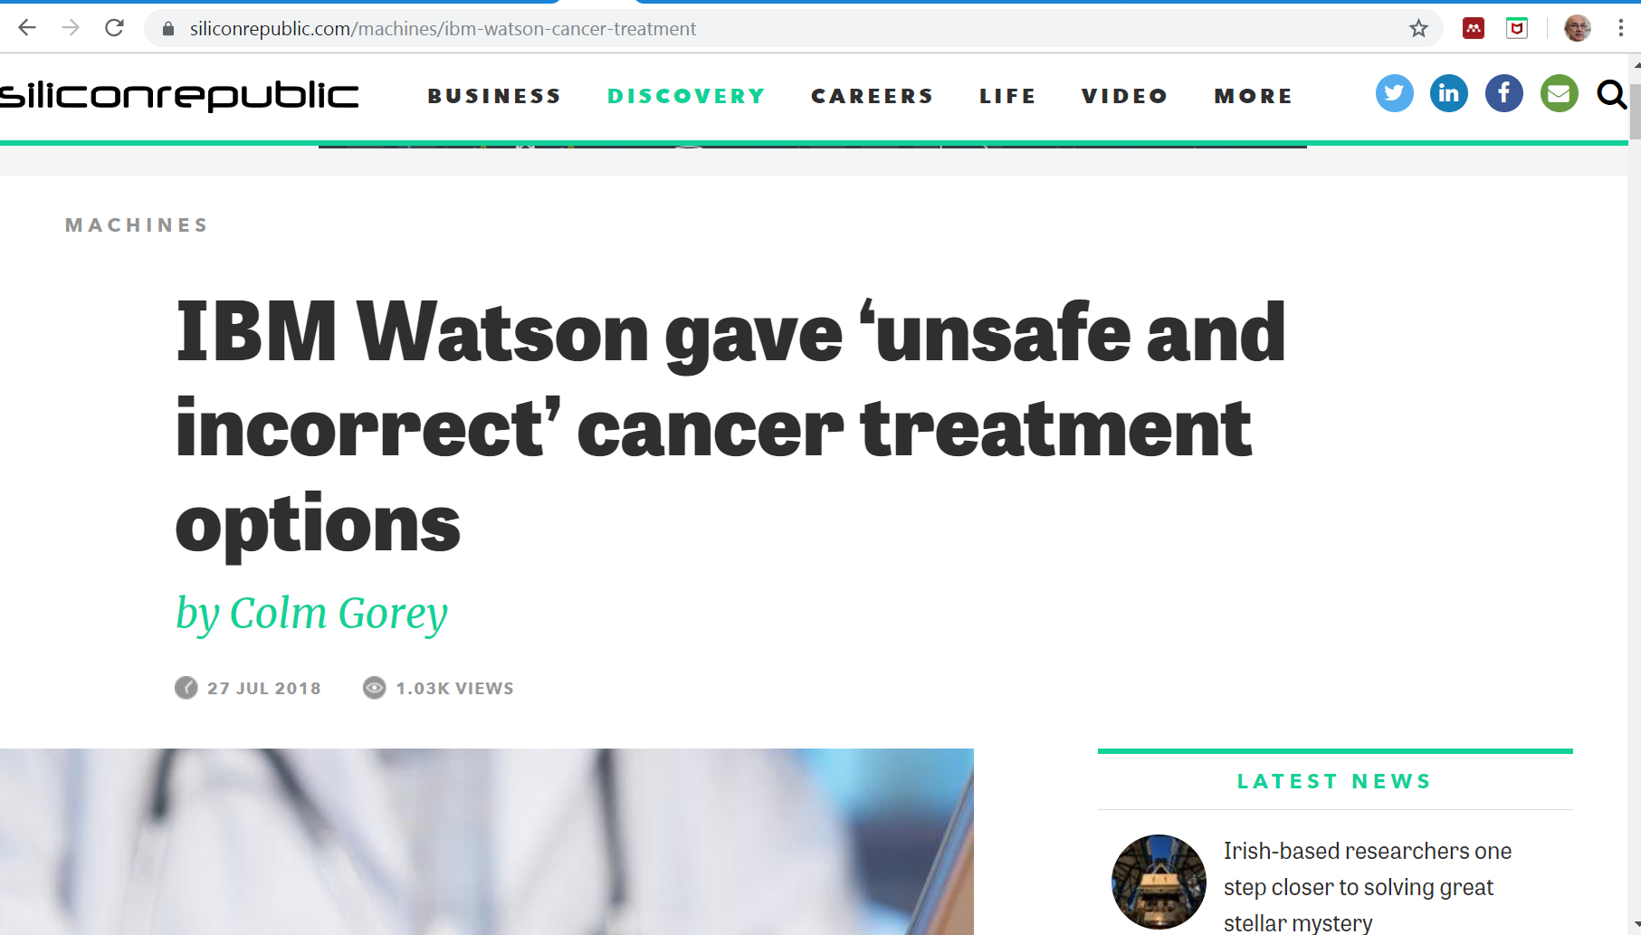
Критические ошибки ИИ

Slide 9
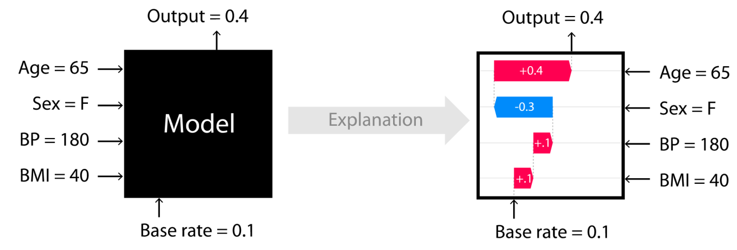
Объяснимый ИИ (eXplainable AI)
Аспекты XAI:
Локальная объяснимость – для любого конкретного прогноза модели объяснение влияния каждого отдельного признака на этот прогноз
Глобальная объяснимость – объяснение суммарного влияния каждого признака на большое количество возможных прогнозов
Наиболее популярные фреймворки XAI:
SHAP (SHapley Additive exPlanations) – подход основанный на теории игр и позволяющий получить объяснение любой модели (model-agnostic).
SHAP-значения показывают, насколько конкретное значение признака повлияло на предсказание модели.
Локальная и глобальная объяснимость

Slide 10
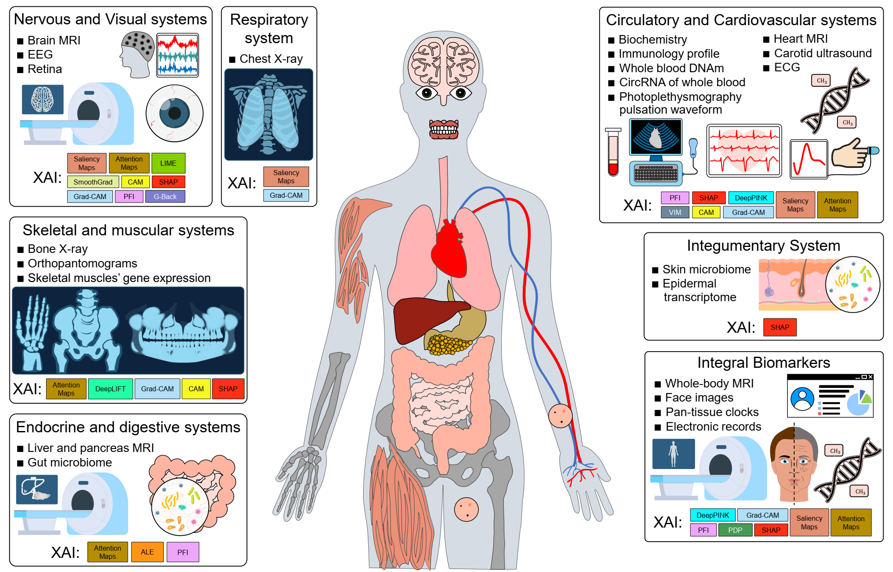
Биомаркеры возраста

Slide 11
Результаты 2024

Slide 12
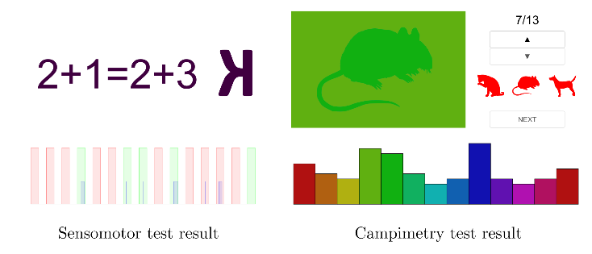
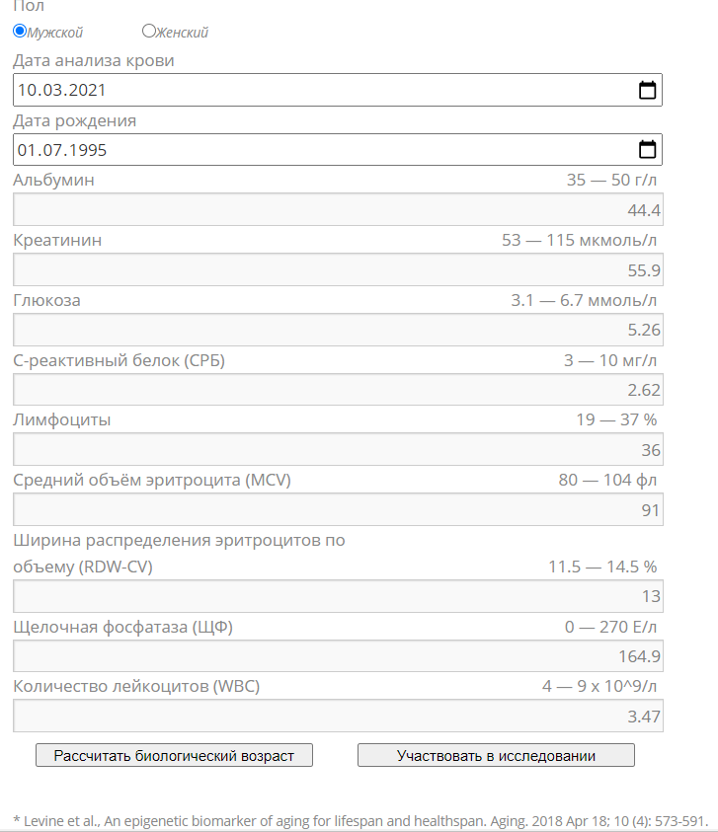
Задачи 2024
Доработка (ННГУ)
Апробация (СКК Мрия)
Разработка (ННГУ)
PhenoAge
Когнитивные часы
Ангио часы

Slide 13
PhenoAge
Levine et al, 2019

Slide 14
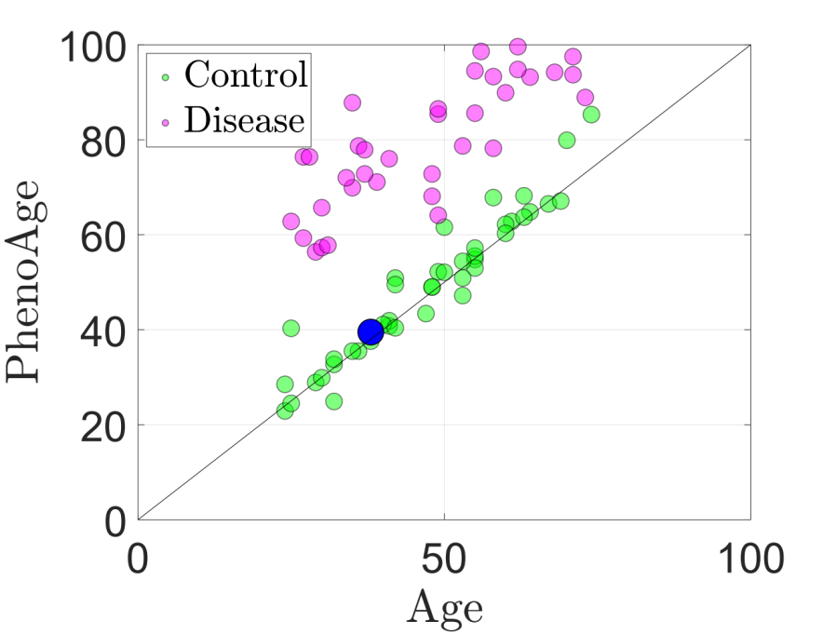
Биологические часы PhenoAge (9 биомаркеров крови)
валидация для РФ (выборка ННГУ)
400 образцов
смещение -4.6 лет

Slide 15
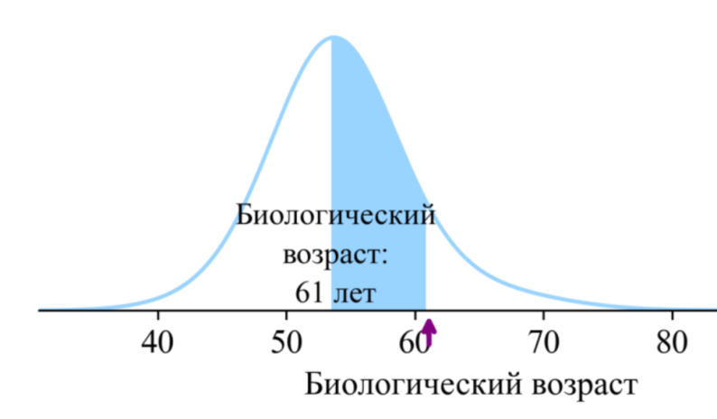
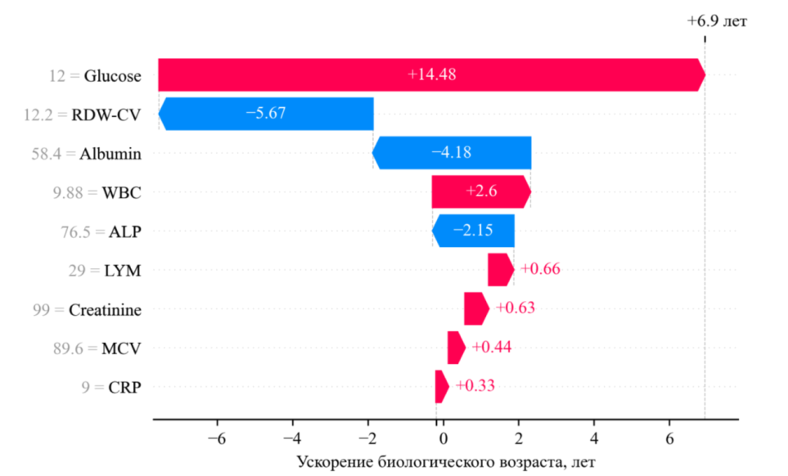
Объяснимость PhenoAge
Оценка относительно референтной возрастной группы
Увеличение биологического возраста (рассчитанного по модели PhenoAge) на один год
9 %-ное увеличение риска смертности от всех причин, в том числе от возраст-зависимых заболеваний,
10% увеличение риска смертности от сердечно-сосудистых заболеваний
7% от рака
20% от диабета
9% от хронических заболеваний нижних дыхательных путей
Связь с количеством сопутствующих заболеваний и показателями физического функционирования человека.
Оценка вклада каждого показателя в результат

Slide 16
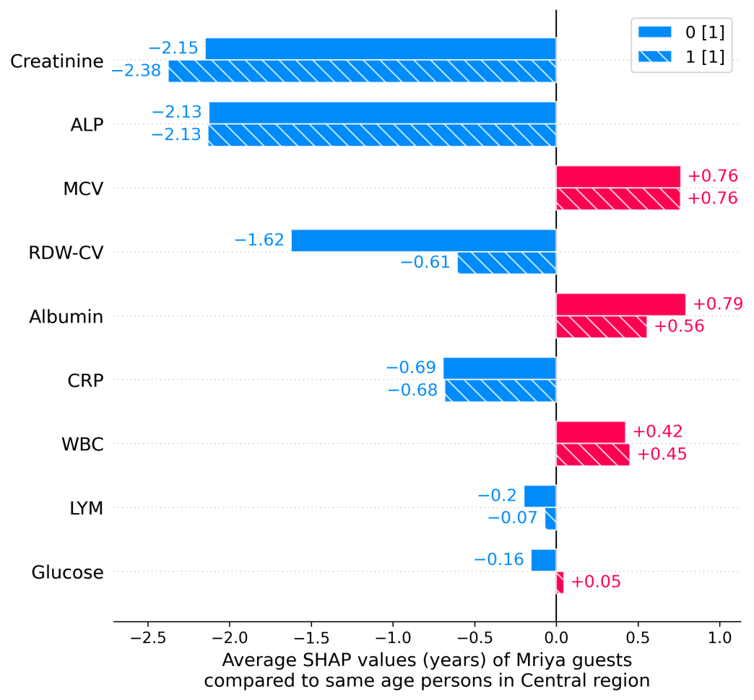
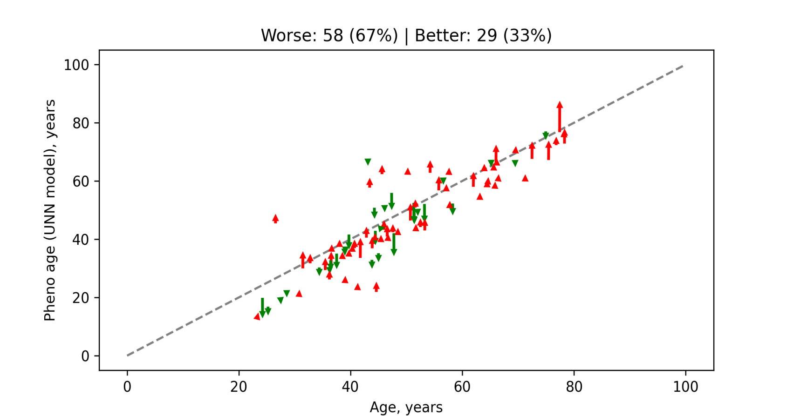
Результаты PhenoAge для гостей СКК «Мрия»
Дизайн исследования
Измерение в начале и в конце отдыха
Размер группы 87 человек
Динамика профиля гостей СКК «Мрия»
относительно участников НН
Динамика PhenoAge гостей СКК «Мрия»
за время отдыха

Slide 17
Cognitive Clock V
Krivonosov et al, 2024, UNN

Slide 18
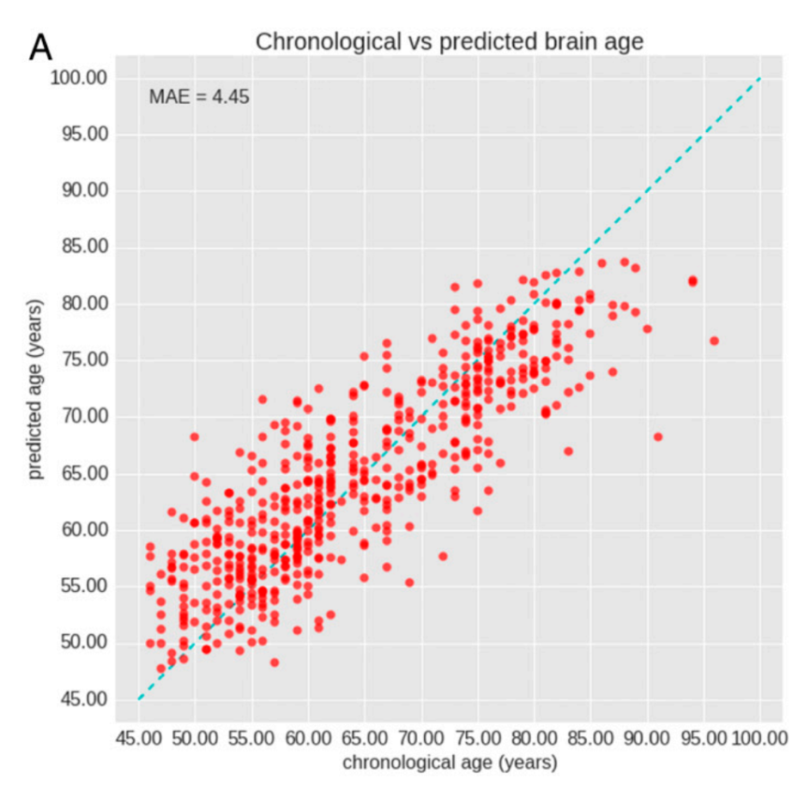
Биомаркеры возраста по МРТ

Slide 19
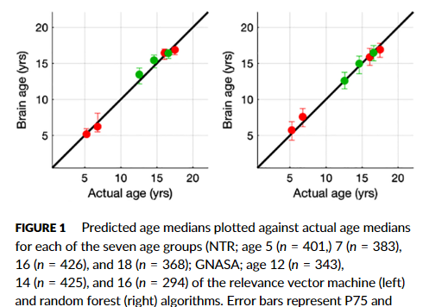
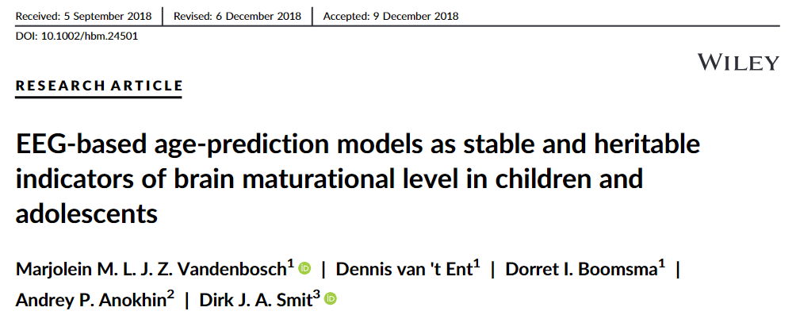
Биомаркеры возраста мозга по ЭЭГ

Slide 20
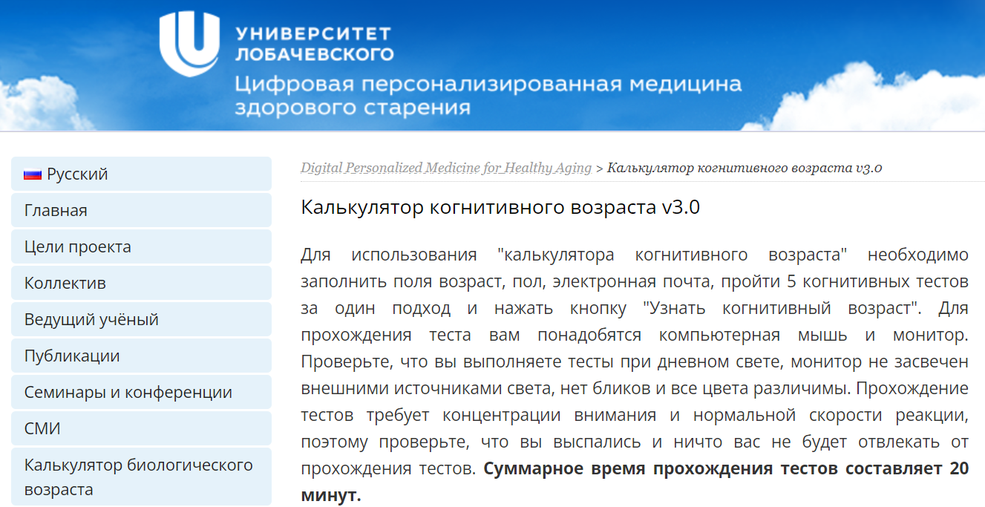
Когнитивные часы
Биологические часы, основанные на когнитивных тестах
Онлайн-система для оценки когнитивного возраста доступна онлайн всем желающим для прохождения на компьютере по ссылке:

Slide 21
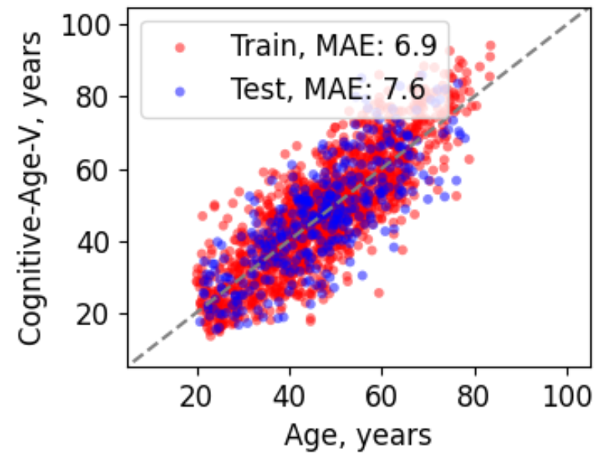
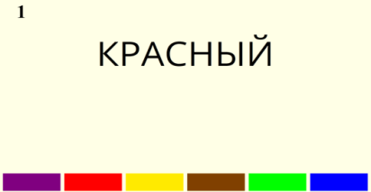
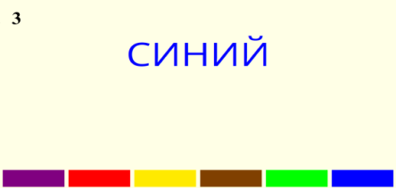
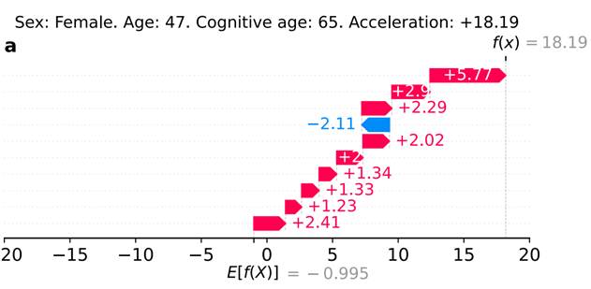
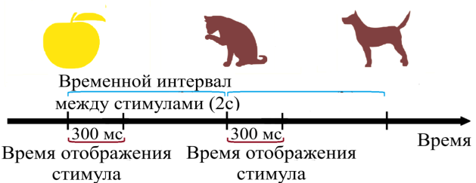
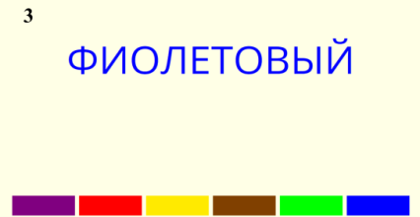
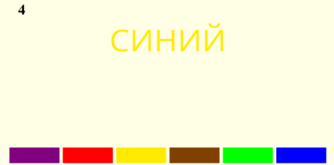
Когнитивные часы V (3.0)
Онлайн-система для оценки когнитивного возраста
Простейшие логические тесты
Тесты на различение оттенков цвета
Результаты модели
Тест Струпа – принятие решений
в условиях когнитивного конфликта
Объяснимость акселерации
Тест 1back, SM 1 back

Slide 22
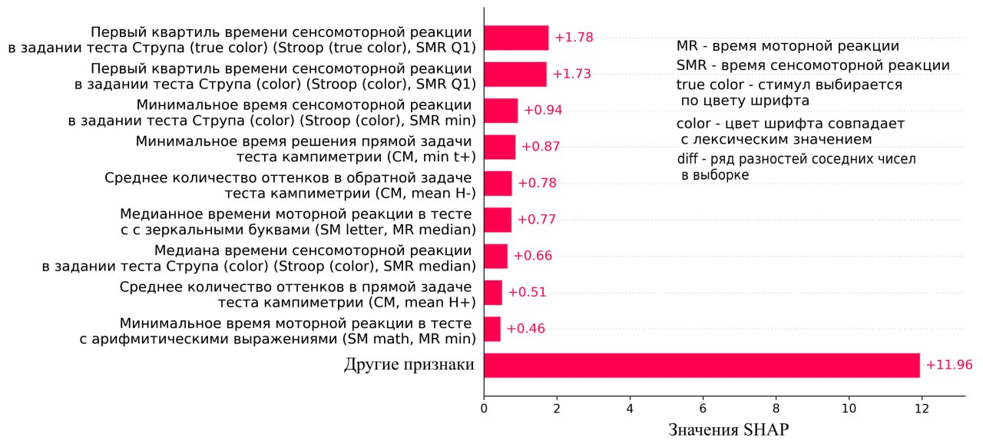
Объяснимость методов ИИ (XAI)
Глобальная объяснимость:
SHAP-значения показывают суммарный вклад признаков в изменение возраста (относительно среднего предсказанного возраста)

Slide 23
Объяснимость методов ИИ (XAI)
Локальная объяснимость:
SHAP-значения показывают, как конкретные значения конкретных признаков влияют на итоговое предсказание возраста для конкретного человека

Slide 24
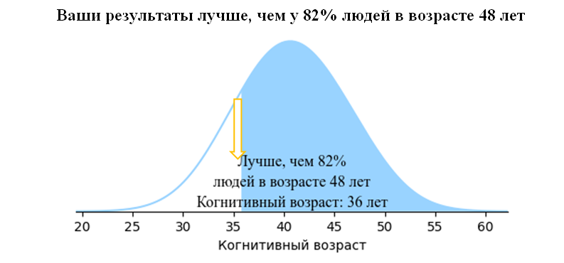
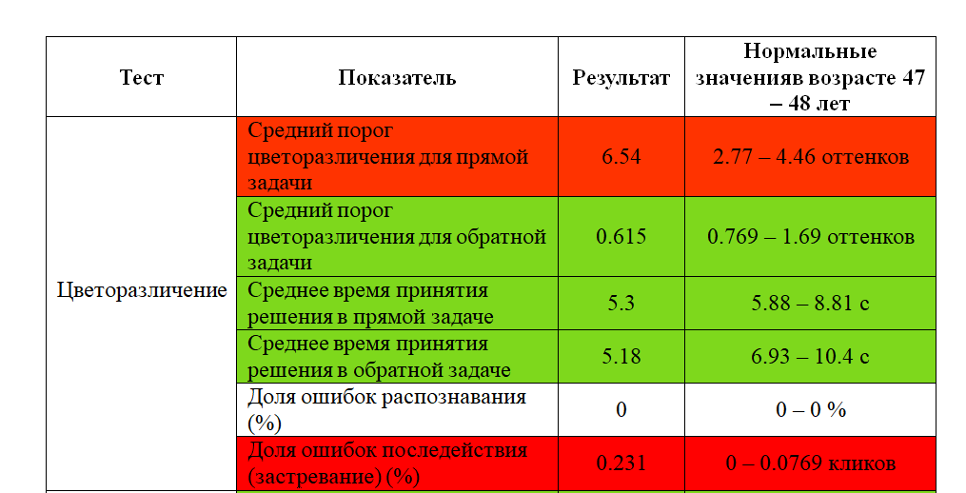
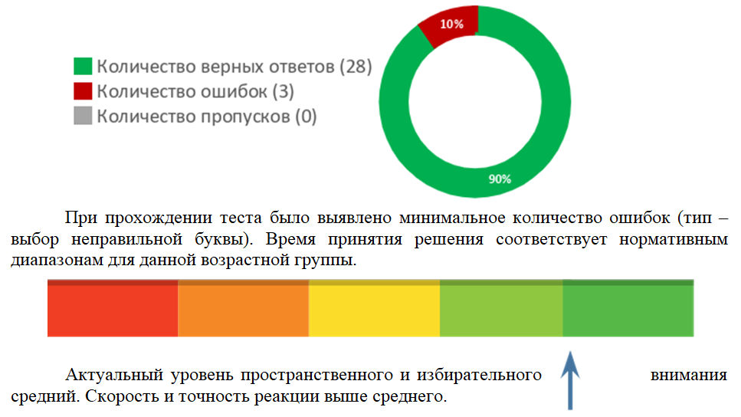
Интерпретация

Slide 25
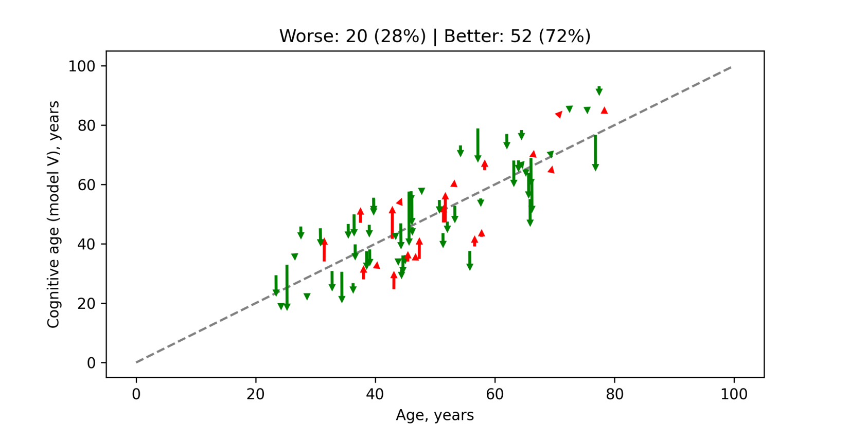
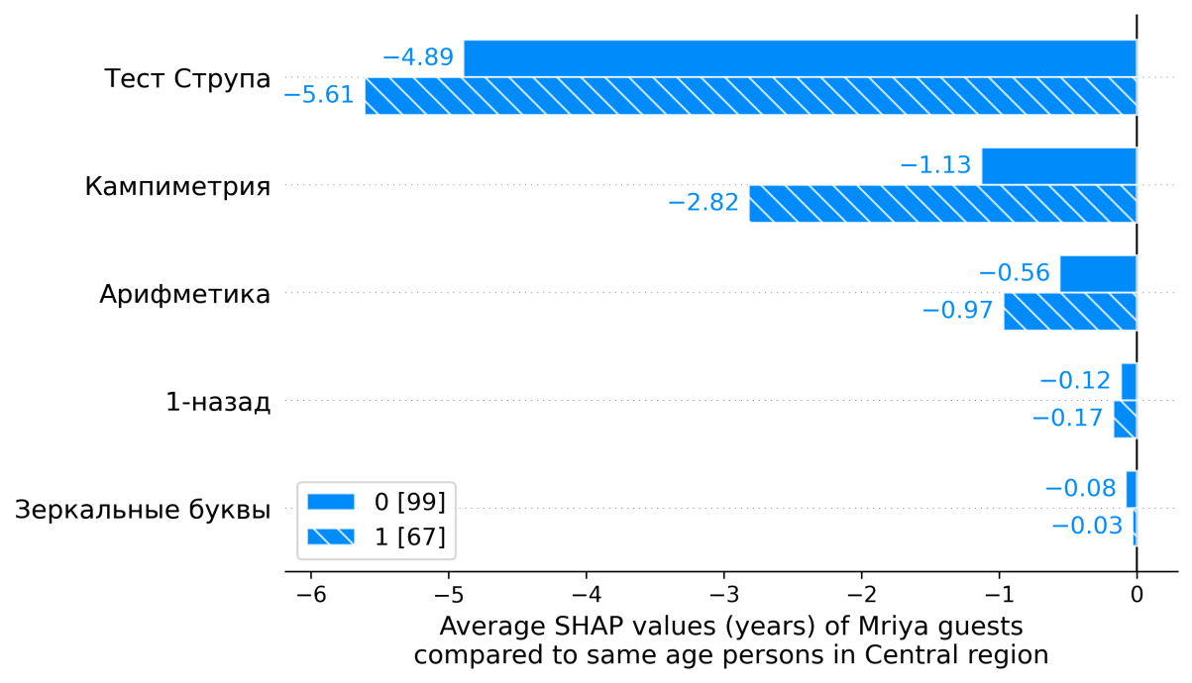
Результаты Cognitive Age-V для гостей СКК «Мрия»
Дизайн исследования
Измерение в начале и в конце отдыха
Размер группы 72 человека
Динамика Cognitive Age - V гостей СКК «Мрия»
за время отдыха
Профиль гостей СКК «Мрия»
относительно участников НН

Slide 26
Angio-age
Yusipov et al., UNN for Sber

Slide 27
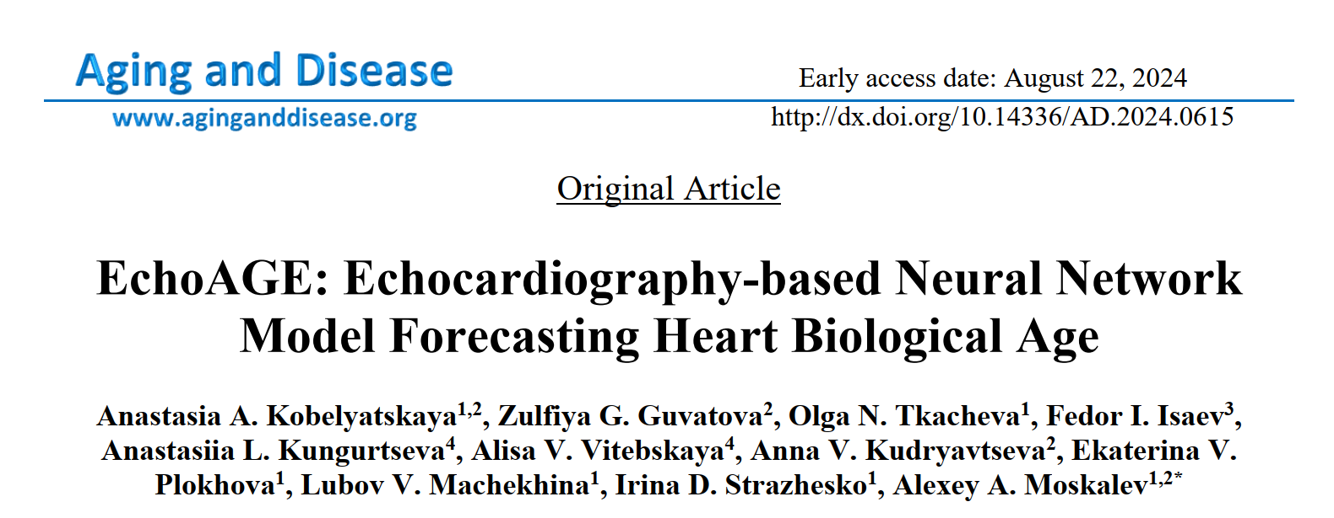

Slide 28
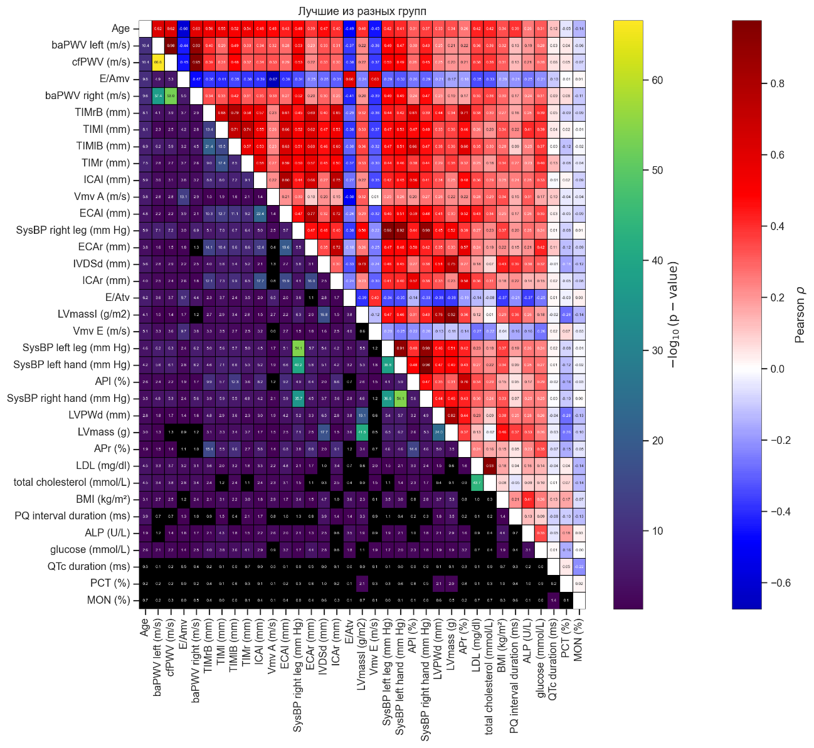
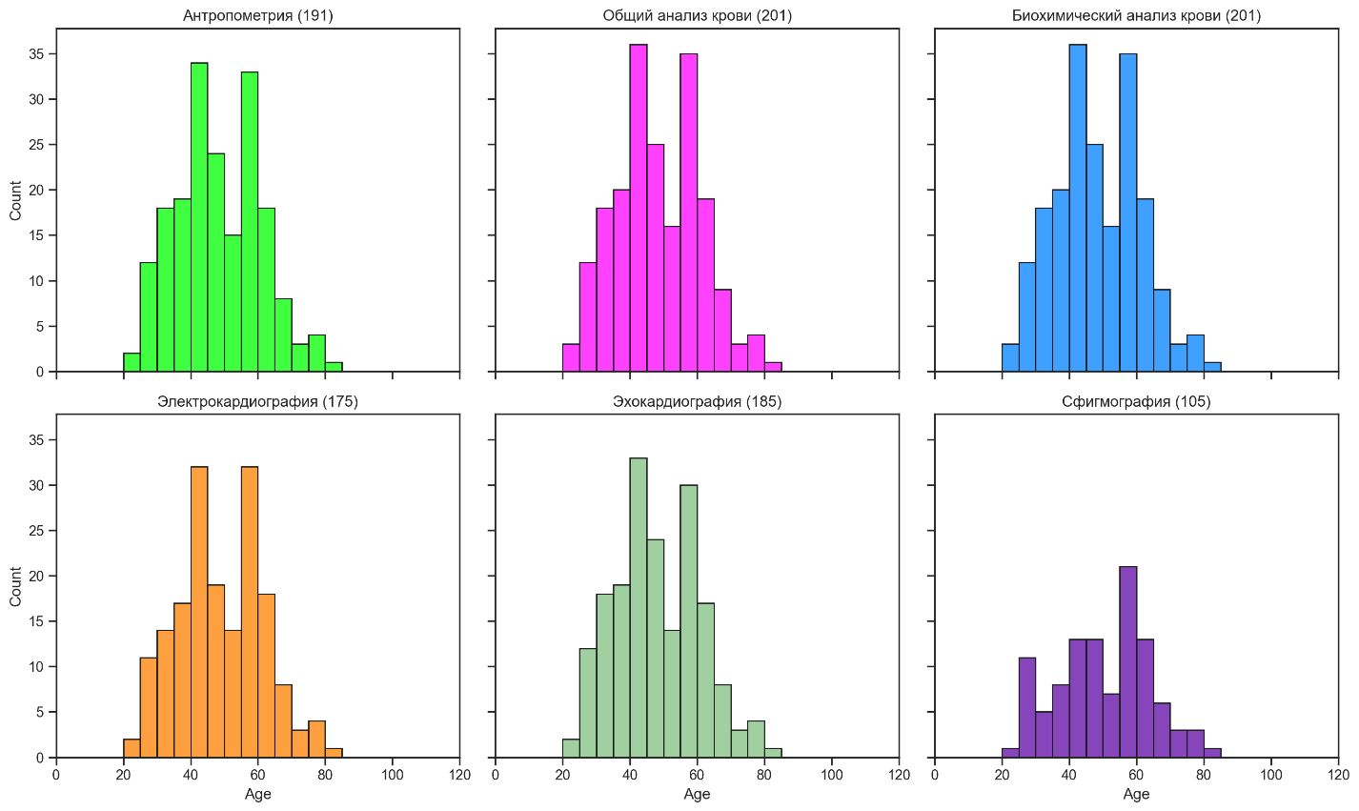
Наборы данных и ассоциации с возрастом
Рассматривается 6 основных групп данных:
Антропометрия (рост, вес, объем талии, ИМТ)
Общий анализ крови (содержание разных типов клеток в общем объеме крови)
Биохимия крови (содержание липопротеинов, глюкозы, белков)
Электрокардиография (ЧСС и длительности основных волн и интервалов)
Сфигмография (скорость пульсовой волны, давление)
Эхокардиография (числовые метрики разных отделов сердца)
Признаки из разных групп по-разному коррелированы с возрастом. Наиболее коррелированы с возрастом показатели разных скоростей пульсовой волны (сфигмография), толщины интима-медиа сонной артерии и бифуркации (эхокардиография)
Для разных групп данных количество сэмплов с соответствующими признаками различается

Slide 29
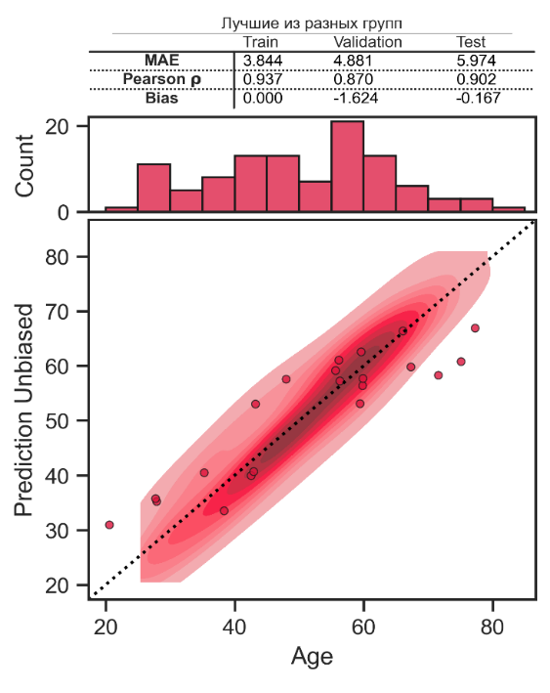
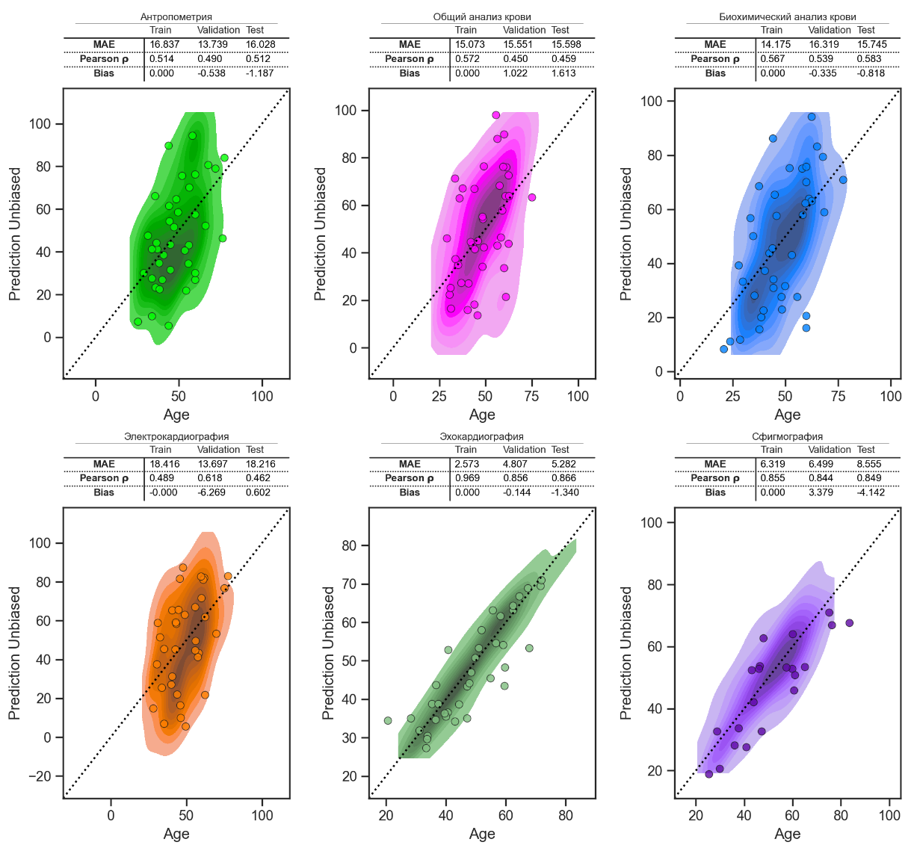
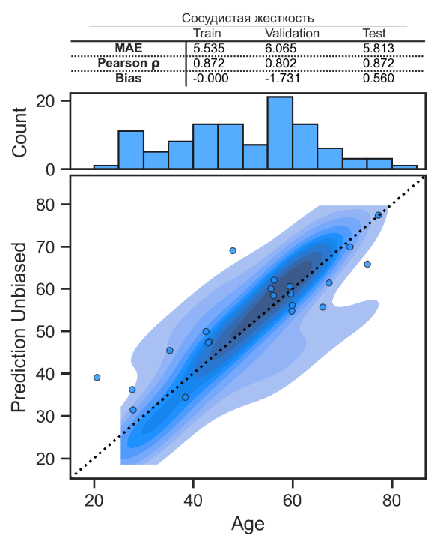
Модели оценки возраста
Результат модели оценки возраста для лучших показателей
Результаты моделей оценки возраста для 6 групп показателей
Результат модели оценки возраста для показателей характеризующих сосудистую жесткость
KDE – Train/Validation Scatter – Test

Slide 30
Корреляции отдельных параметров с возрастом
baPWV left (m/s) | Плече-лодыжечная скорость пульсовой волны справа
cfPWV (m/s) | Каротидно-феморальная скорость пульсовой волный
E/Amv | соотношение раннего и позднего трансмитрального кровотока
baPWV right (m/s) | Плече-лодыжечная скорость пульсовой волны справа
TIMrB (mm) | Толщина интима-медия бифуркации справа
TIMl (mm) | Толщина интима-медиа общей сонной артерии слева
TIMlB (mm) | Толщина интима-медия бифуркации слева
TIMr (mm) | Толщина интима-медиа общей сонной артерии справа
ICAl (mm) | Толщина интимы-медиа внутренней сонной артерии слева
Vmv A (m/s) | скорость позднего трансмитральтого кровотока
ECAl (mm) | Толщина интимы-медиа наружной сонной артерии слева
SysBP right leg (mm Hg) | Систолическое АД на правой ноге
ECAr (mm) | Толщина интимы-медиа наружной сонной артерии справа
IVDSd (mm) | Толщина межжелудочковой перегородки в диастолу
ICAr (mm) | Толщина интимы-медиа внутренней сонной артерии справа
E/Atv | соотношение раннего и позднего транстрикуспидального кровотока
LVmassI (g/m2) | Индекс массы миокарда
Vmv E (m/s) | скорость раннего трансмитрального кровотока
SysBP left leg (mm Hg) | Систолическое АД на левой ноге
SysBP left hand (mm Hg) | Систолическое АД на левой руке
APl (%) | Атеросклеротическая бляшка слева
SysBP right hand (mm Hg) | Систолическое АД на правой руке
LVPWd (mm) | Толщина задней стенки в диастолу
LVmass (g) | Масса миокарда левого желудочка
APr (%) | Атеросклеротическая бляшка справа
LDL (mg/dl) | Липопротеины низкой плотности
total cholesterol (mmol/L) | Количество общего холестерина в крови
BMI (kg/m²) | Индекс массы тела
PQ interval duration (ms) | Длительнысть интервала PQ
ALP (U/L) | Количество щелочной фосфатазы в крови
glucose (mmol/L) | Количество глюкозы в крови
QTc duration (ms) | Длительность QTc
PCT (%) | Доля тромбоцитов в общем объёме крови
MON (%) | Относительное содержание моноцитов

Slide 31
Пример 1: Гость с положительной акселерацией
55.6 лет, женщина
1. Высокий холестерин увеличивает возрастную акселерацию
2. Низкое соотношение раннего и позднего трансмитрального кровотока увеличивает возрастную акселерацию
3. Высокий уровень щелочной фосфатазы в крови увеличивает возрастную акселерацию
Рекомендации для специалиста
Повышенный риск сердечно-сосудистых заболеваний
Высокие значения артериального давления, холестерина, также нарушена релаксация левого желудочка
Необходима консультация кардиолога и контроль АД и липидов
Необходим прием препаратов для снижения АД и холестерина
Notes:
Это пациент высокого сс риска!!!! Высокое ад и холестерин и нарушена релаксация левого желудочка . Срочно конс кардиолога и конторль АД и липидов. Препараты от холестерина и от давления !!!

Slide 32
Пример 2: Гость с отрицательной акселерацией
37.6 лет, женщина
Малая длительность PQ (признак, положительно коррелированный с возрастом) уменьшает возрастную акселерацию
Низкий холестерин положительно коррелирован с возрастом и уменьшает возрастную акселерацию
Небольшое утолщение интима-медия сонной артерии справа немного увеличивает возрастную акселерацию
Рекомендации для специалиста:
Отсутствуют факторы сердечно-сосудистого риска.
Без особых предписаний.
Notes:
Пример демонстрирует что нет выраженных факторов сер сосуд риска и поэтому отр акселерация
Рекомендовано такой же образ жизни

Slide 33
Angio Age - V для гостей СКК «Мрия»
В 2025 году накопление данных и валидация
Антропометрия (рост, вес, объем талии, ИМТ)
Общий анализ крови (содержание разных типов клеток в общем объеме крови)
Биохимия крови (содержание липопротеинов, глюкозы, белков)
Электрокардиография (ЧСС и длительности основных волн и интервалов)
Сфигмография (скорость пульсовой волны, давление)
Эхокардиография (числовые метрики разных отделов сердца)

Slide 34
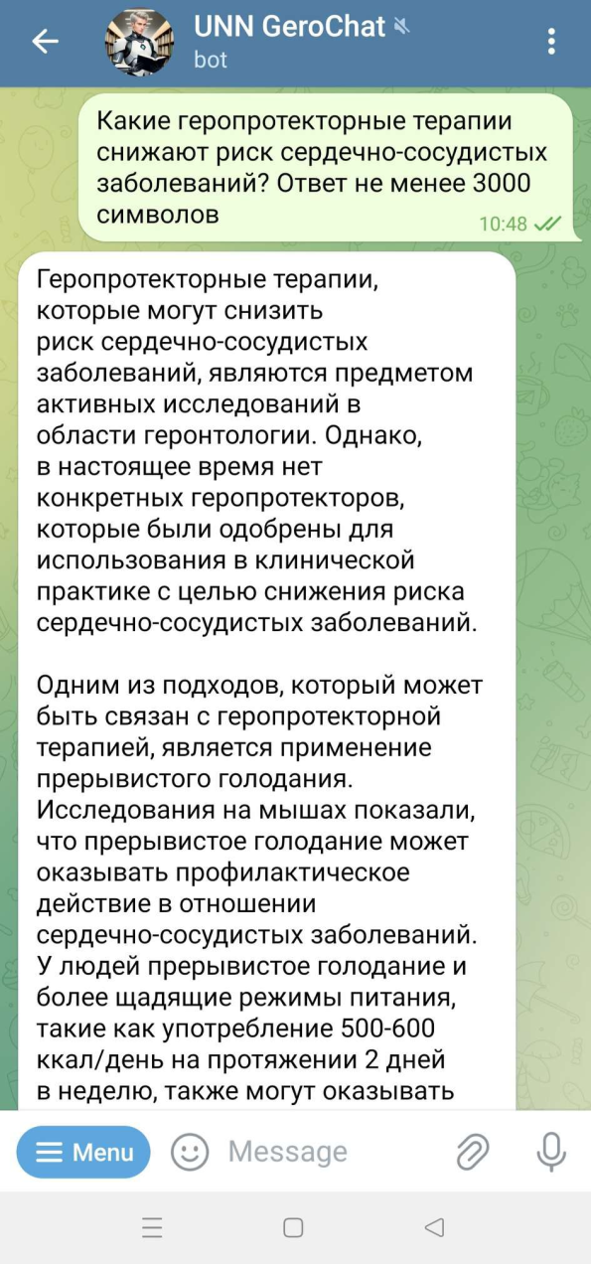
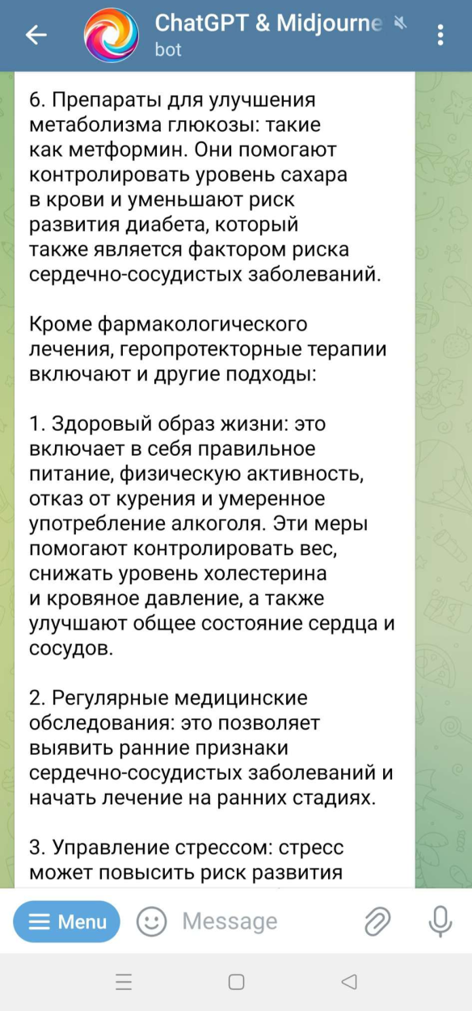
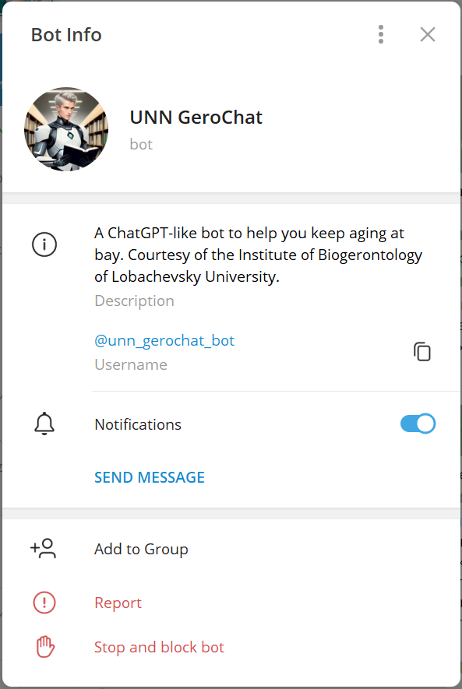
Экспертный чат-бот на основе больших языковых моделей ИИ
Специализированные обученные языковые модели
Глубокие, достоверные и актуальные ответы
Информационная поддержка для клиентов
Обучающий инструмент для профильных специалистов
Справочно-рекомендательная система для практикующих специалистов

Slide 35
Технологии управления возрастом: проект ННГУ – СКК Мрия
С 2018 – фундаментальные разработки в области биомаркеров старения в мегалаборатории проф. Франчески (ННГУ)
2022 – собственные разработки иммуновоспалительных часов на основе ИИ
2023 – договор ННГУ – СКК Мрия
2024 – Ангио-часы + фено- и когнитивный возраст
2025 - старт проекта по разработке диагностической тест системы на основе иммуно-воспалительных маркеров и ИИ.
Сбер – индустриальный партнер. Мрия - Клиническая база для апробации. Снижение себестоимости в 3 раза. Масштабируемая и импортонезависимая технология.
2026 – Нейрочасы
2027 – продукты для санаторного-курортного лечения на основе ИИ, программ активного старения: для мрии охват 30 тыс отдыхающих ежегодно, по стране среди сотрудников Сбер на базе других СКК – до 300 тыс. человек (серийное внедрение), следующая целевая аудитория – клиенты Сбер
Высокотехнологичные тесты на биологический возраст в санаторно-курортной практике
ускоренное старение и аномалии
риски и ранние признаки развития возраст-зависимых заболеваний
рекомендации по медикаментозной и диетологической коррекции общего состояния и отдельных отклонений в биомаркерах
мониторинг состояния постоянного клиента
Доказательные исследования эффективности
Рекреационных мероприятий и геропротекторных терапий

Slide 36
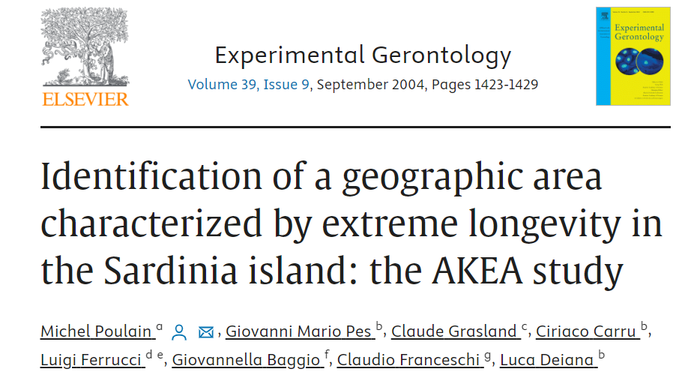
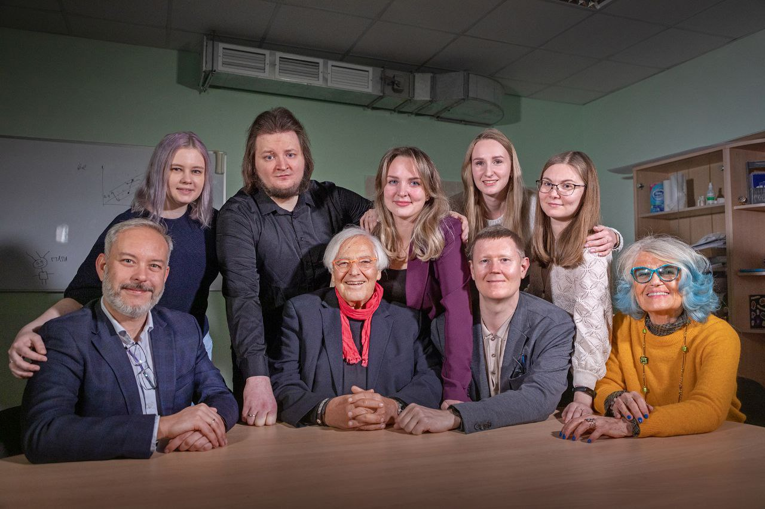
Вместо эпилога

Slide 37
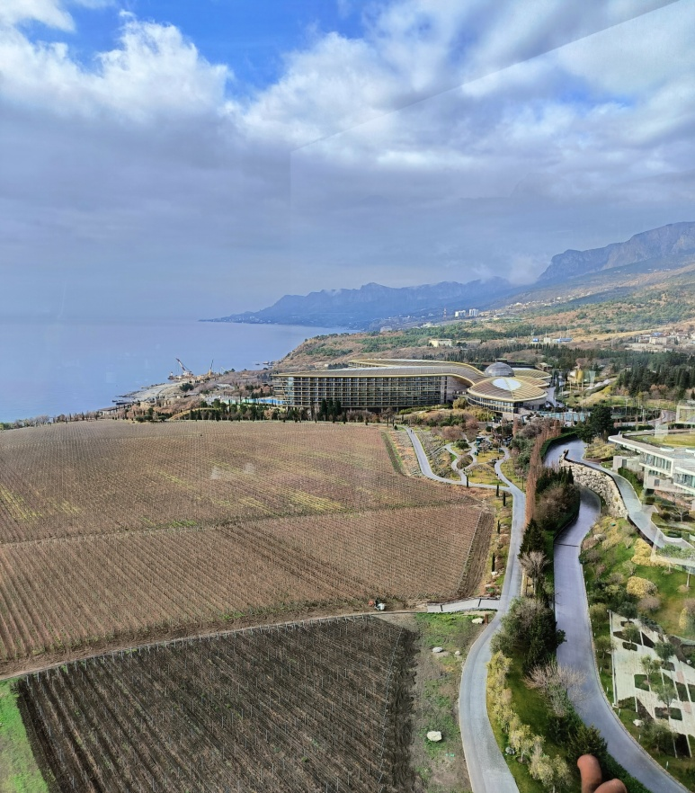
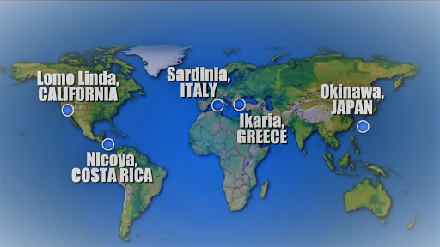
«Голубые зоны»
Большой процент долгожителей (90-100 лет)
На 20% меньше случаев рака, на 50% меньше сердечно-сосудистых заболеваний, практически отсутствует деменция
Здоровое и активное долголетие
Проф. Франчески отдыхает каждый год на Сардинии 2-3 недели
+1 зона долголетия

